Slide 1
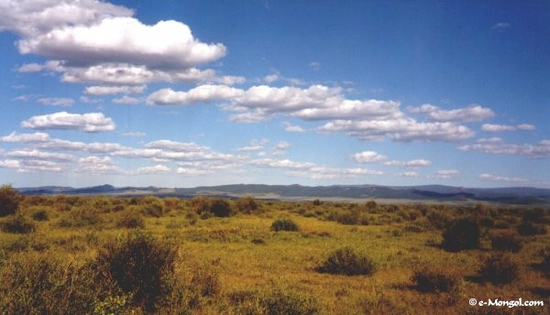
Stepe in prerije

Slide 2
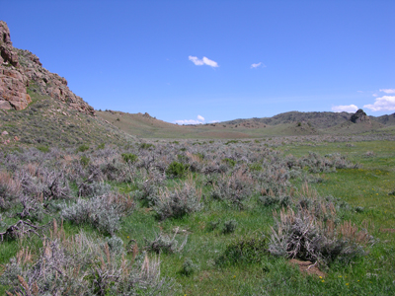
Stepa
Velika travnata pokrajina brez dreves. Ime izvira iz ruske besede step. Podobna je preriji, le da prerijo prerašča visoka, stepo pa nizka trava. Zaradi majhne količine padavin pogosto prehaja v puščavo. Največja stepna področja se nahajajo v Rusiji in osrednjem delu ZDA.

Slide 3
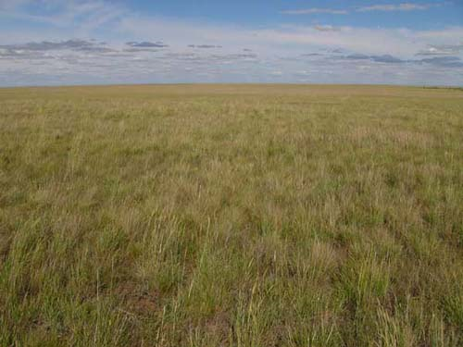
Stepa je rastlinsko območje izven tropskega pasu, za katerega je značilno travnato rastje. Razprostira se med puščavami na jugu (suha stepa) in obsežnimi gozdovi na severu (gozdna stepa), v pasu celinskega podnebja. Travne stepe z rodovitnimi prstmi so med kmetijsko najbolj izkoriščenimi deli našega planeta - "kulturne stepe". Če je padavin še dovolj, so stepe žitnice sveta; tam, ko je padavin manj pa so območja pašne živinoreje. Stepa vsebuje veliko jezer različne velikosti, ti pa privabljajo ptice.

Slide 4
Vrste step :
Druga imena za stepo :
Gozdna stepa
Suha stepa
Travnata stepa
Kolturna stepa
Visokotravnata stepa
( černozja )
- Nizkotravnata stepa
Prerija
Pampa
Pusta
veld

Slide 5
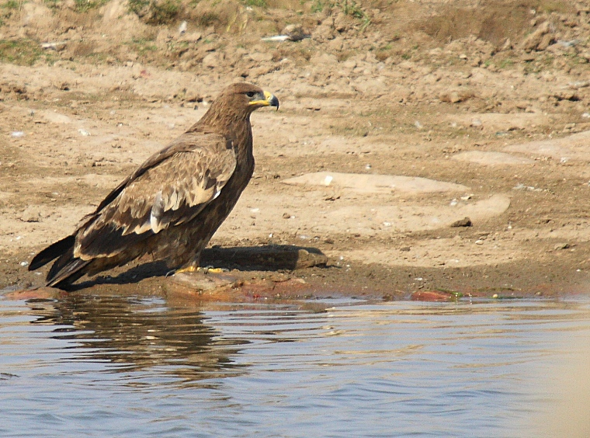
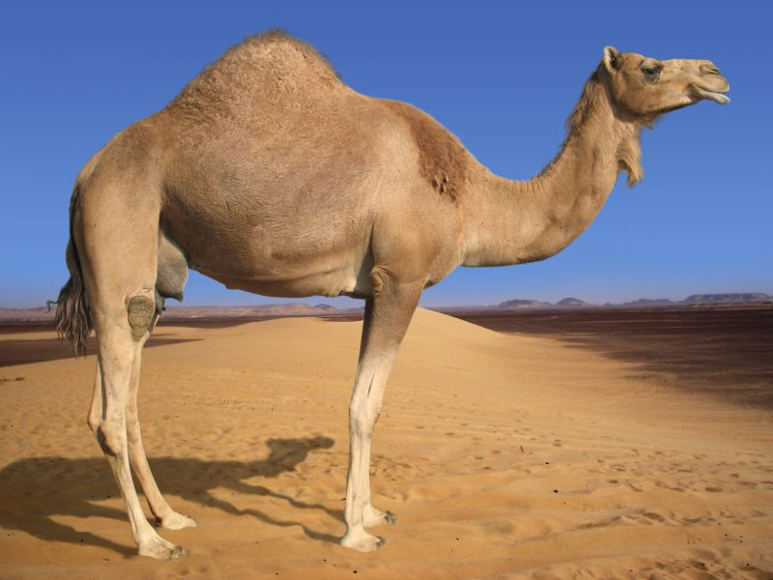
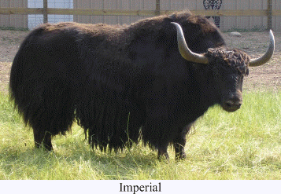
živali
Konj
Kamele
Yaks
ptice
Sloni
kače

Slide 6
Področja stepe
-področje od vzhodne Evrope do zahodne Sibirije in južno do Kazakhstana
- štirje pasovi glede na geografsko širino
vlažne travniške stepe:.
- mejijo na borealne gozdove
- področje črnozoma
- padavin 500 – 600 mm
- pod močnim vplivom poljedelstva
Centralno azijske stepe:
- mrzle in suhe pomladi
- trave nadomestijo zeliščne in lesnate vrste
območje Črnega morja in Kazahstana:
- ponovno bolj vlažno področje

Slide 9
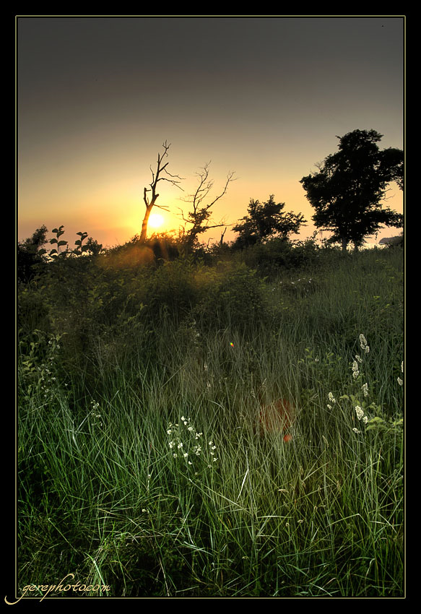
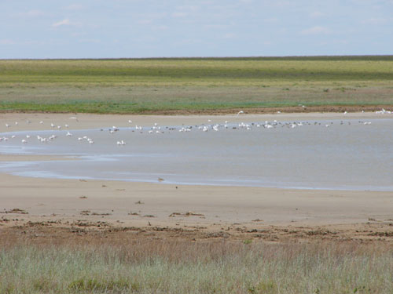
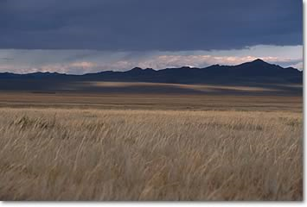
slike

Slide 10
viri
http://en.wikipedia.org/wiki/Steppe
www.dijaški.net
http://sl.wikipedia.org/wiki/Stepa
http://www.o-4os.ce.edus.si/gradiva/geo/azija/podnebje/stepa.html

